Slide 1
Par AS «SADALES TĪKLS» SADALES SISTĒMAS PAKALPOJUMA TARIFIEM
SABIEDRISKO PAKALPOJUMU REGULĒŠANAS KOMISIJA
Rīga | 2023.gada 6.Septembris

Slide 2
No kā sastāv rēķins?
Elektroenerģija
Cena nav regulēta, vienošanās cena starp lietotāju un tirgotāju
Sadales un pārvades pakalpojumi
SPRK regulēti tarifi
Pievienotās vērtības nodoklis
Valsts nodokļu politika
Notes:
Ar virsrakstu

Slide 3
Sadales sistēmas pakalpojumu tarifi
Tarifu pieauguma/izmaiņu pamatojums
Baltijas sadales sistēmas pakalpojumu tarifu salīdzinājums

Slide 4
Tarifu pieauguma/izmaiņu pamatojums

Slide 5
Izmaksu pozīcija *izmaksas norādītas tūkstošos EUR | 2019.gada tarifu aprēķins | Sākotnēji iesniegtās vidējās gada izmaksas | Apstiprinātās vidējās gada izmaksas | Izmaiņas jaunais tarifs pret iepriekšējo tarifu
1. Kapitāla izmaksas | 116 616 | 110 084 | 107 456 | -9 160 | -8%
2. Nodokļu izmaksas | 334 | 259 | 261 | -73 | -22%
3. Ekspluatācijas izmaksas, t.sk. | 187 787 | 333 155 | 242 977 | 55 190 | 29%
3.1. Personāla un sociālās izmaksas | 56 211 | 70 987 | 70 159 | 13 948 | 25%
3.2. Īpašuma uzturēšana un remonts | 9 977 | 11 425 | 11 668 | 1 691 | 17%
3.3. Pārējā saimnieciskās darbība | 34 390 | 37 331 | 36 544 | 2 154 | 6%
3.4. Sadales sistēmas aktīvu noma | 0 | 748 | 755 | 755 | -
3.5. Pārvades sistēmas pakalpojums | 71 198 | 144 149 | 88 190 | 16 992 | 24%
3.6. Zudumu un tehnoloģiskā procesa izmaksas | 16 011 | 68 515 | 35 661 | 19 650 | 123%
4. Regulatīvā rēķina atlikums | 0 | 36 268 | 10 715 | 10 715 | -
5. Efektivitāte | -7 832 | 0 | 0 | 7 832 | -
Kopējās izmaksas | 296 905 | 479 766 | 361 409 | 64 504 | 22%
Notes:
Ar virsrakstu

Slide 6
Izmaksu vērtēšana
Tikai pakalpojuma nodrošināšanai nepieciešamās izmaksas
Salīdzināšana ar tirgus cenu un cenu prognozēšana
Statistikas dati
Pamatojuma dokumentu pārbaude
Apjomu prognozes
Notes:
Ar virsrakstu

Slide 7
Izmaksu vērtēšana
Neiekļauj izmaksas par trešo pušu finansētu infrastruktūru
21. Aprēķinot nolietojumu pamatlīdzekļiem, kas finansēti no valsts, pašvaldības, ārvalsts, Eiropas Savienības, citas starptautiskas organizācijas un institūcijas saņemtas finanšu palīdzības vai finanšu atbalsta, pamatlīdzekļu vērtību samazina par attiecīgās finanšu palīdzības vai finanšu atbalsta vērtību, kas norādīta komersanta bilances postenī “Nākamo periodu ieņēmumi” un noteikta atbilstoši Ministru kabineta noteiktajai kārtībai, kādā finanšu pārskatos atspoguļojams valsts, pašvaldību, ārvalstu, Eiropas Savienības, citu starptautisko organizāciju un institūciju finansiālais atbalsts (finanšu palīdzība), ziedojumi un dāvinājumi naudā vai natūrā.
Sabiedrisko pakalpojumu regulēšanas komisijas 2022. gada 29. augusta lēmums Nr. 1/12 "Kapitāla izmaksu uzskaites un aprēķināšanas metodika", 21. punkts. https://likumi.lv/ta/id/335113#p21
Notes:
Ar virsrakstu

Slide 8
TARIFU STRUKTŪRAS IZMAIŅAS
Pamatprincipi
Katrā sprieguma pakāpē lietotājiem ir jāsedz uz konkrēto sprieguma pakāpi attiecināmās izmaksas
Pie vienādiem pieslēguma parametriem lietotājiem tarifi ir vienādi
Efektīvas sistēmas noslodzes veicināšana
Ieņēmumu un izmaksu struktūras tuvināšana
Tarifu struktūras izmaiņas
Apvienoti mājsaimniecību un juridisku personu tarifu plāni
Palielināta tarifa fiksētā daļa, savukārt mainīgā daļa ir samazināta
Notes:
Ar virsrakstu

Slide 9
Baltijas sadales sistēmas pakalpojumu tarifu salīdzinājums
Maksājums par sadales pakalpojumu atkarīgs no pieslēguma un patēriņa paradumiem
Latvijas tarifi konkurētspējīgi pie efektīvāk noslogotiem pieslēgumiem

Slide 10
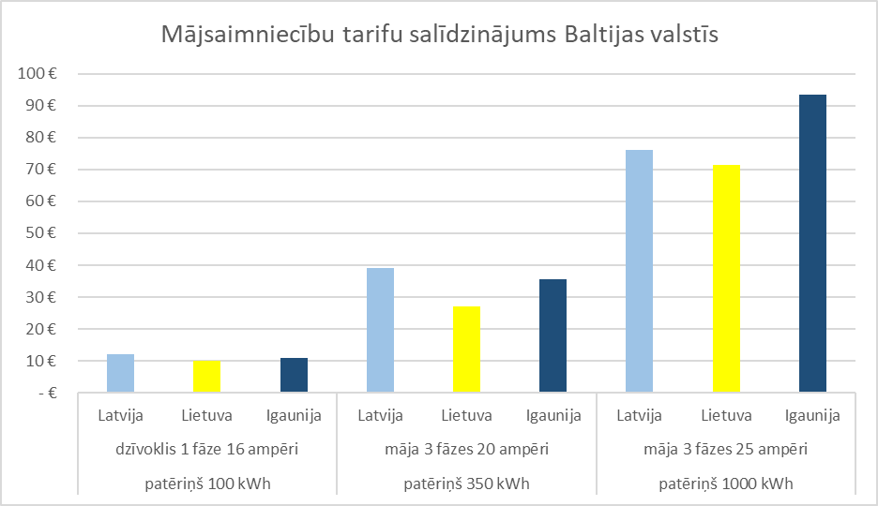
Mājsaimniecības tarifu salīdzinājums

Slide 11
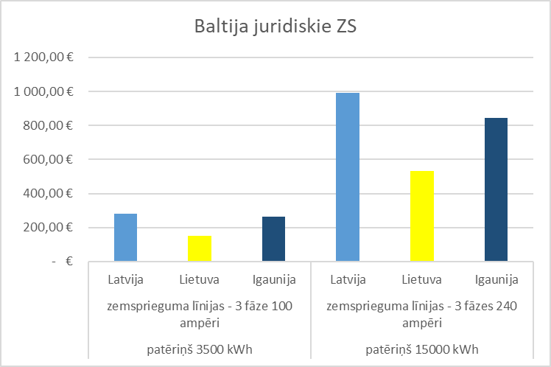
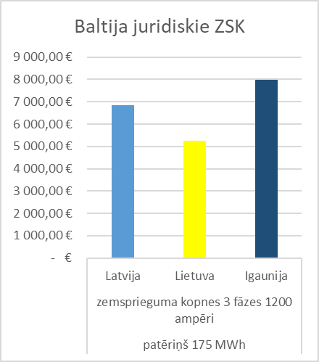
Mājsaimniecības tarifu salīdzinājums

Slide 12
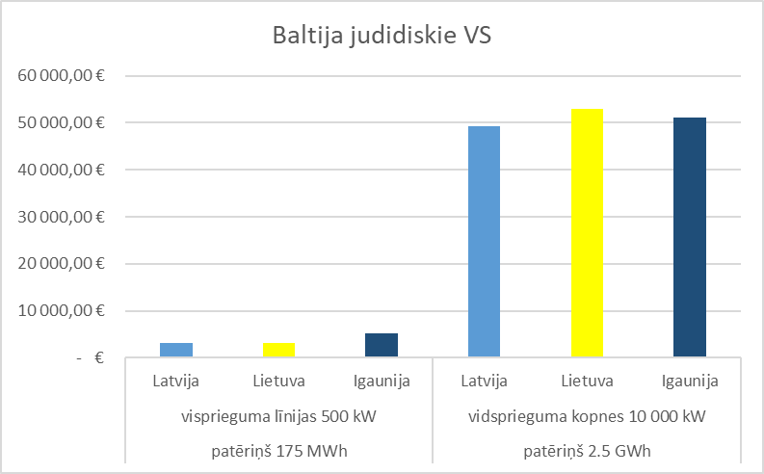
Mājsaimniecības tarifu salīdzinājums

Slide 13
Paldies par jūsu uzmanību!
Rīga | 06.09.2023.

